Slide 1
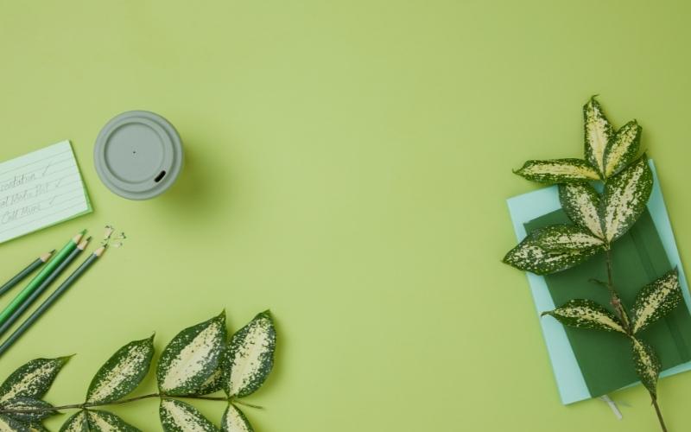

PHÒNG GIÁO DỤC VÀ ĐÀO TẠO QUẬN LONG BIÊN
TRƯỜNG MẦM NON GIANG BIÊN
LĨNH VỰC PHÁT TRIỂN THẨM MỸ
Đề tài: Vẽ bông hoa
Lứa tuổi: Nhà trẻ.
Người dạy: Nguyễn Thị Mỵ
Nguyễn Thị Nghĩa
Năm học: 2022-2023

Slide 2
1. Ổn định tổ chức:
Cô và trẻ chơi trò chơi “ Gieo hạt”

Slide 3
2. Phương pháp, hình thức tổ chức:
HĐ1: Quan sát tranh mẫu

Slide 4
HĐ2: Cô làm mẫu

Slide 5
HĐ3: Trẻ thực hiện

Slide 6
HĐ4: Nhận xét sản phẩm

Slide 7
3. Kết thúc:
Cô và trẻ hát bài “Màu hoa”

